Slide 1
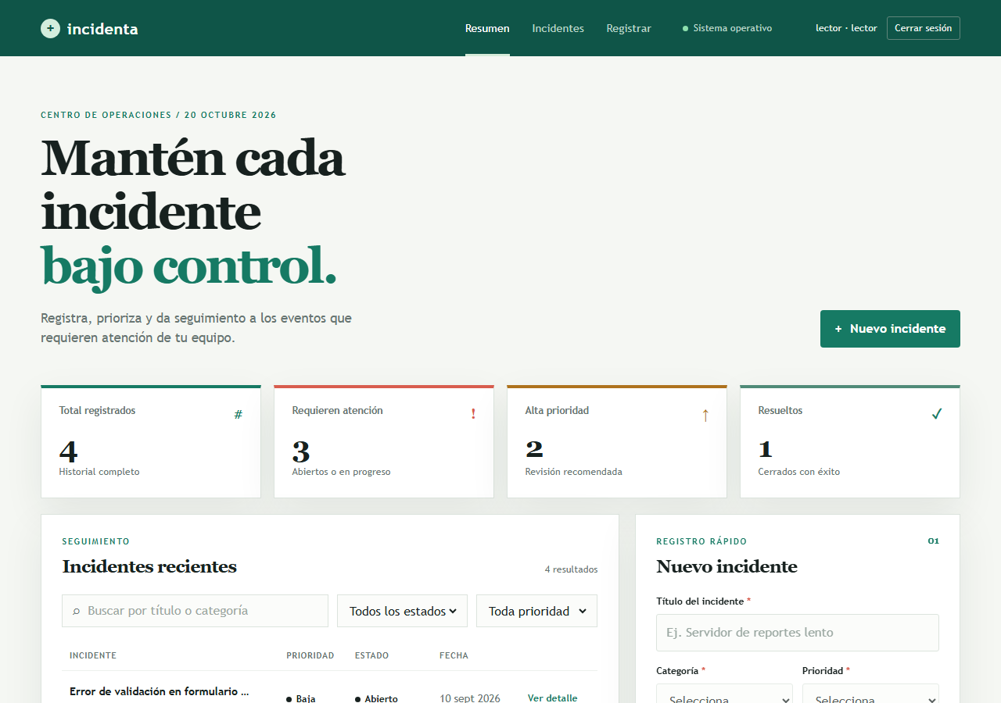
INCIDENTA
Gestión clara
para cada incidente
Captura real de la interfaz en recorrido local.
Plataforma web · API REST · PostgreSQL · JWT y roles
Memoria técnica y guía de despliegue

Slide 2
Una plataforma, capas separadas
Express sirve el cliente y el API en el mismo origen.
Navegador
Servidor Express
PostgreSQL
HTML · CSS · JS modular
Rutas · validación · JWT · roles
Incidentes · usuarios · migraciones
Cliente MVC: modelo independiente del DOM; vista y controlador separados.
Consultas PostgreSQL parametrizadas y migraciones ejecutadas al iniciar.
Paginación de 50 por defecto; máximo 100 registros por solicitud.

Slide 3
Autenticación y permisos
El servidor aplica autorización en cada petición; no depende de ocultar botones.
Rol | Permisos | Límite
Lector | Consultar, filtrar, paginar | No crea ni elimina
Analista | Consultar, crear y actualizar | No elimina
Admin | CRUD completo y usuarios | Responsable de altas
JWT de duración limitada; la API vuelve a consultar usuario y rol vigentes.
Contraseñas con hash scrypt salado; secretos solo en variables del proveedor.
Validación, control de intentos de login y manejo centralizado de errores.

Slide 4
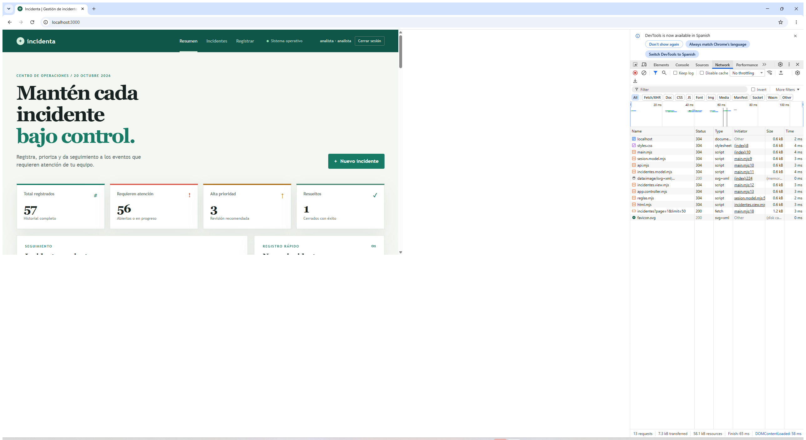
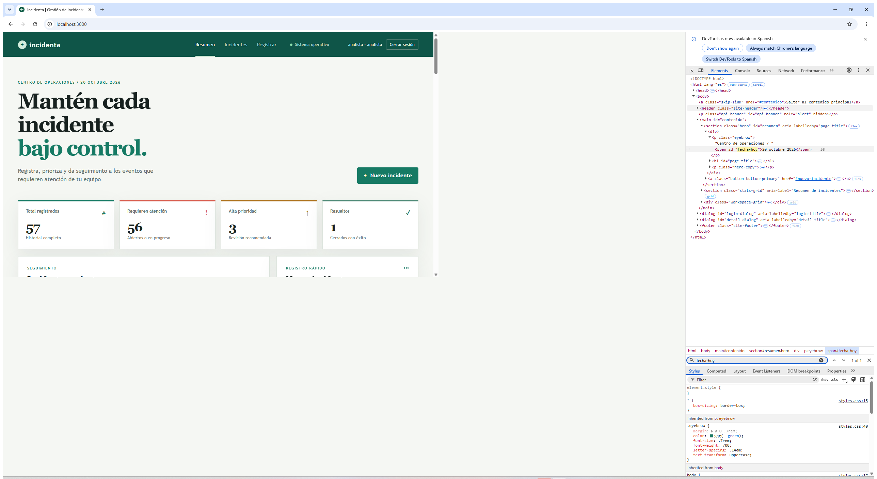
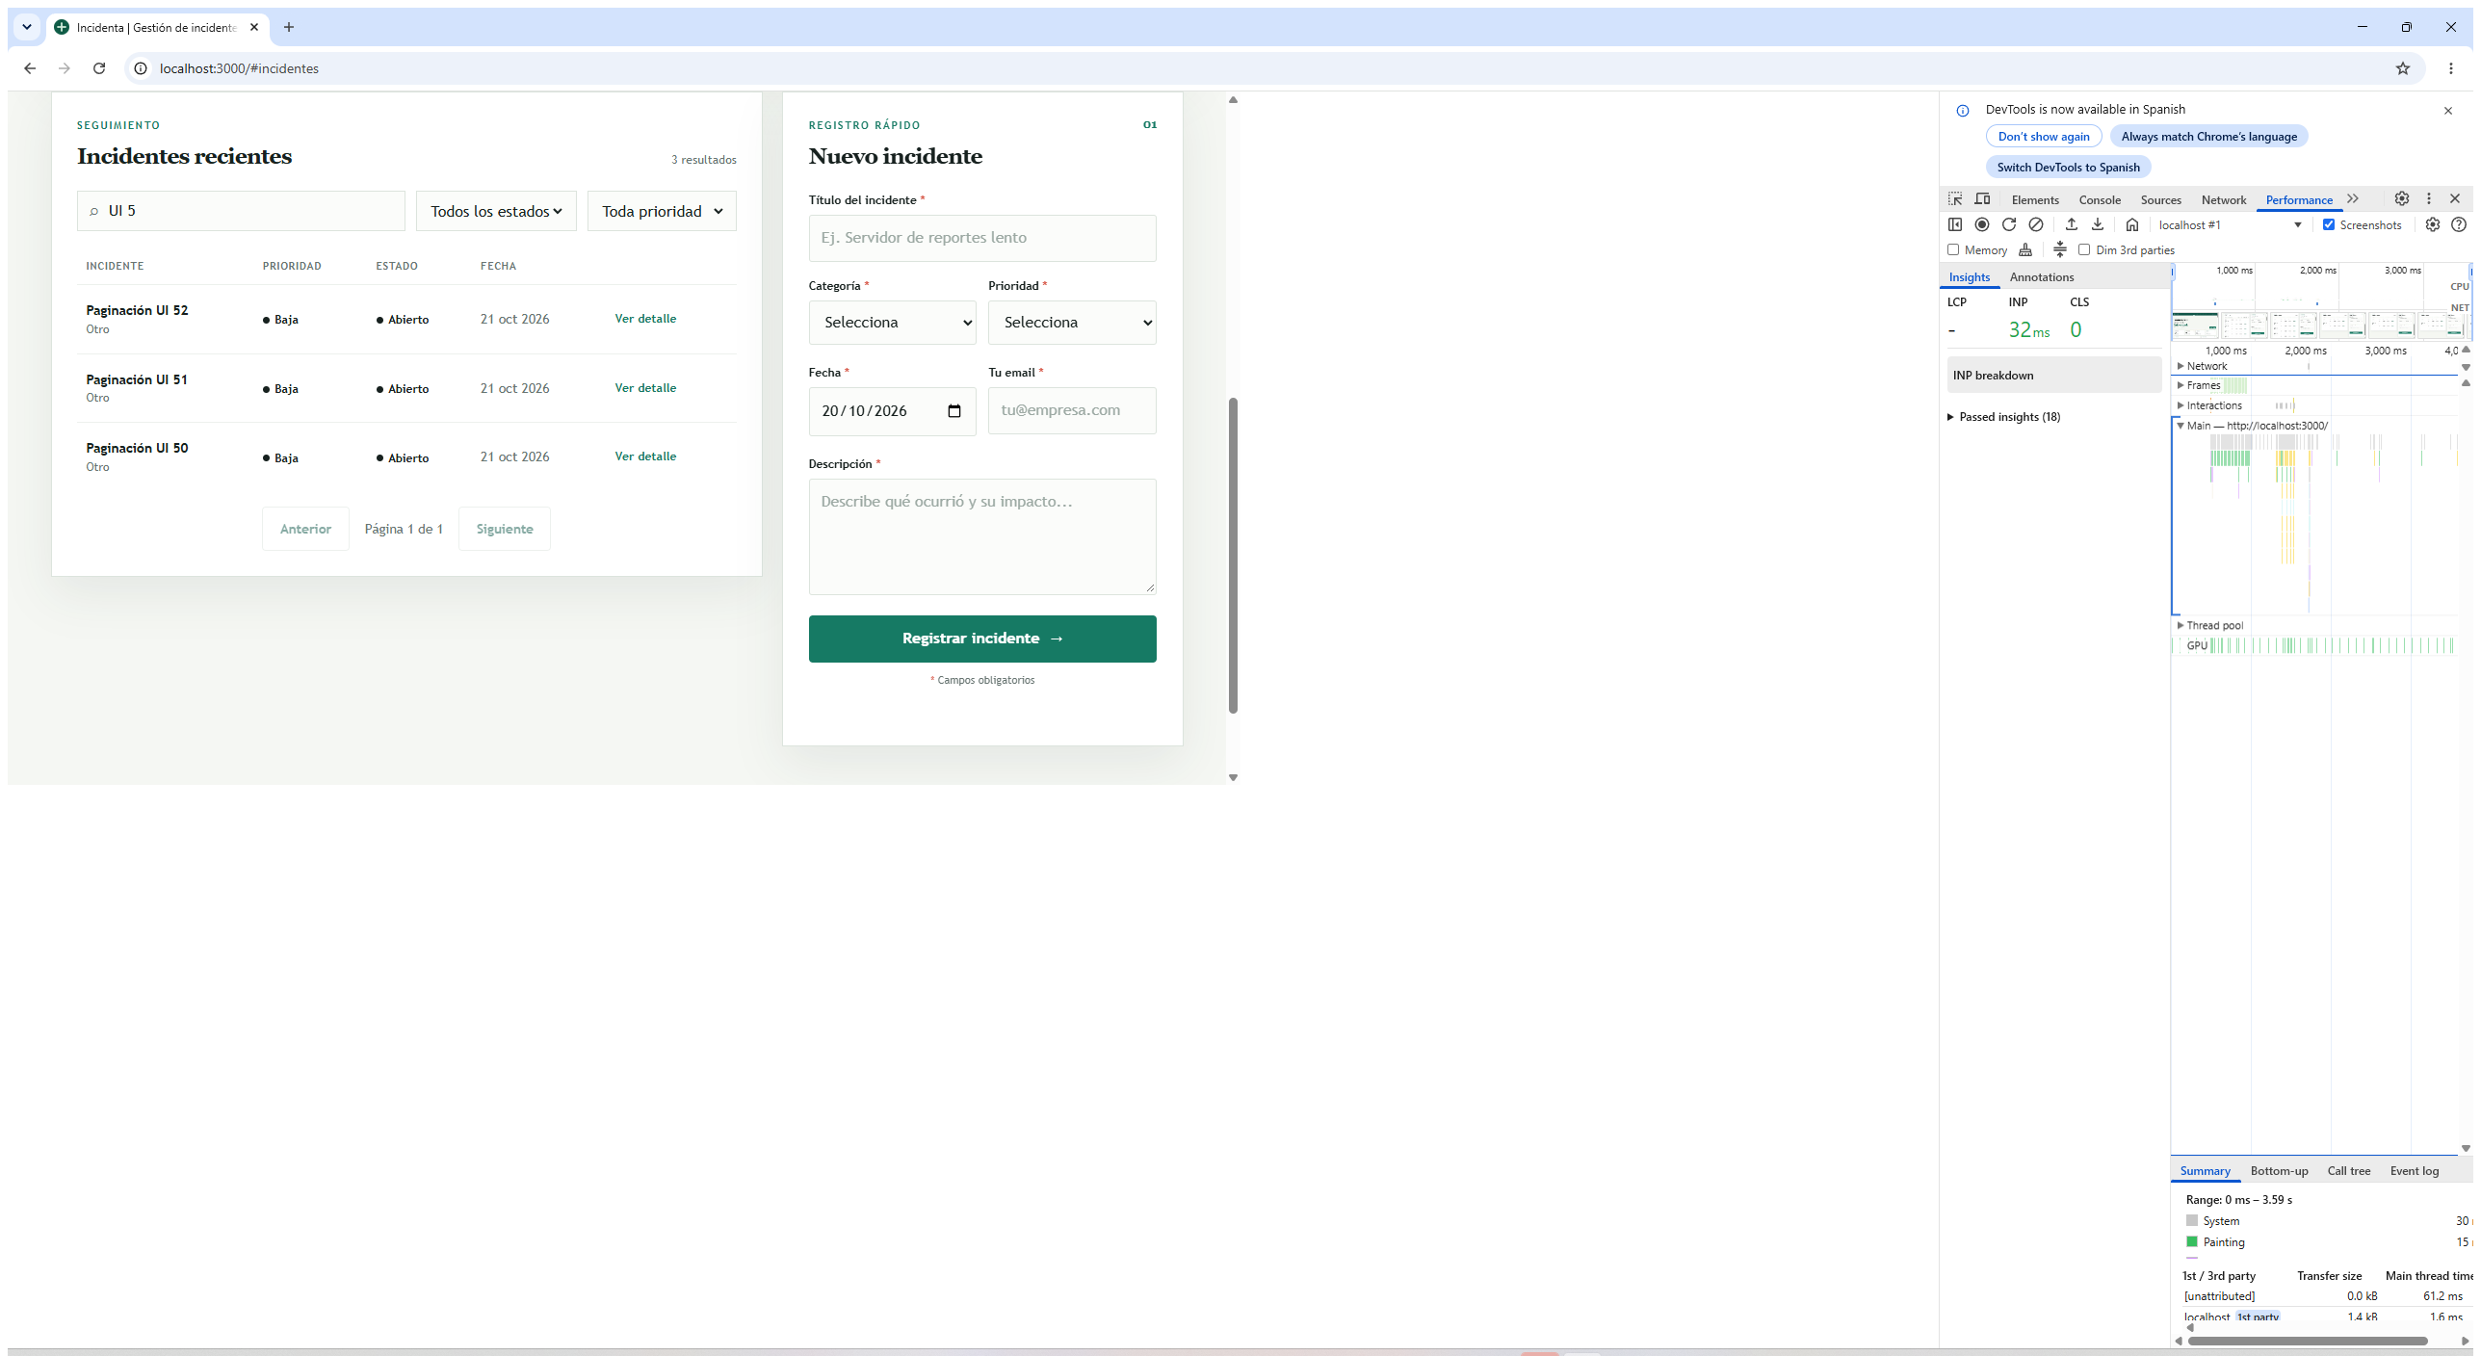
Evidencia de navegador real
Capturas existentes de Chrome DevTools; corresponden a pruebas locales.
Elements: nodo de fecha del encabezado.
Network: solicitudes de la aplicación y consulta paginada.
Performance: interacción de búsqueda.

Slide 5
Pruebas, health check y despliegue
CI configura pruebas y lint en cada cambio de main.
74 pruebas Jest con PGlite + 29 integraciones HTTP/seguridad aprobadas.
ESLint 9: cero errores/advertencias en 48 archivos.
GET /healthz valida SELECT 1 y está declarado como health check del servicio.
GitHub Actions: Node 22, npm ci, npm test y npm run lint.
Render Free + Neon Free: sin costo base, pero con suspensión/cuotas y sin SLA.
URL pública pendiente de crear y verificar en las cuentas del propietario. No se afirma un despliegue terminado.

Slide 6
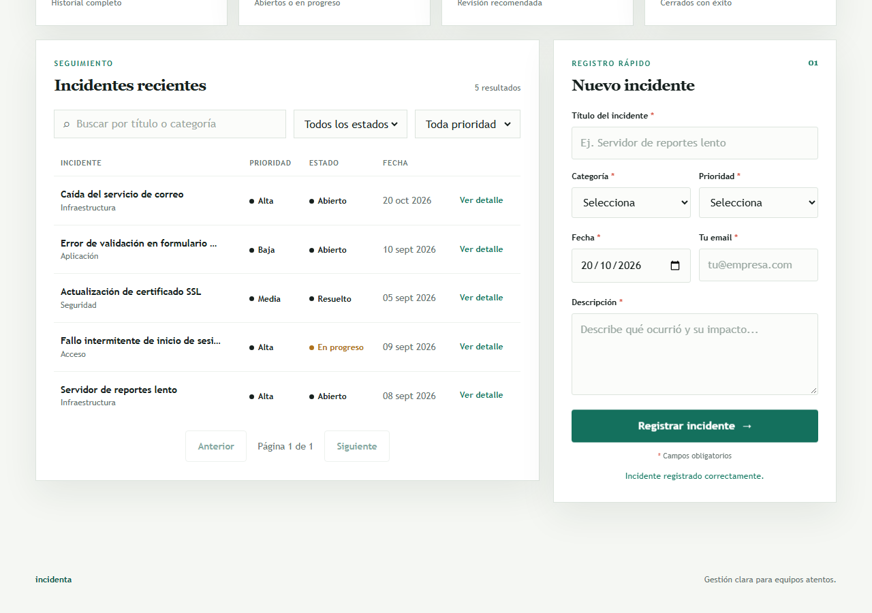
Uso de la aplicación
El flujo empieza con una cuenta del rol asignado.
Consulta y combina búsqueda, estado y prioridad.
Registra incidentes con campos validados y seguimiento de estado.
Analista actualiza; admin elimina solo tras verificar el registro.
Usa la guía de usuario para mensajes 401/403 y reactivación del host.

